Slide 1
Sheldon Ross氏著 A FIRST COURSE INPROBABIRITY (EIGHTY EDITION)より 第四章 確率変数(その１)
立命館大学数理科学科４回生
２１１０１５００１０-９ 岩﨑 和樹
２１１０１５００２１-４ 片山 諒

Slide 2
はじめに
この章では、 二つのスライドに分けて
『確率変数』
『期待値』
『分散』
『分布』
『累積分布関数』
というものなどについて学んでいきます。

Slide 3
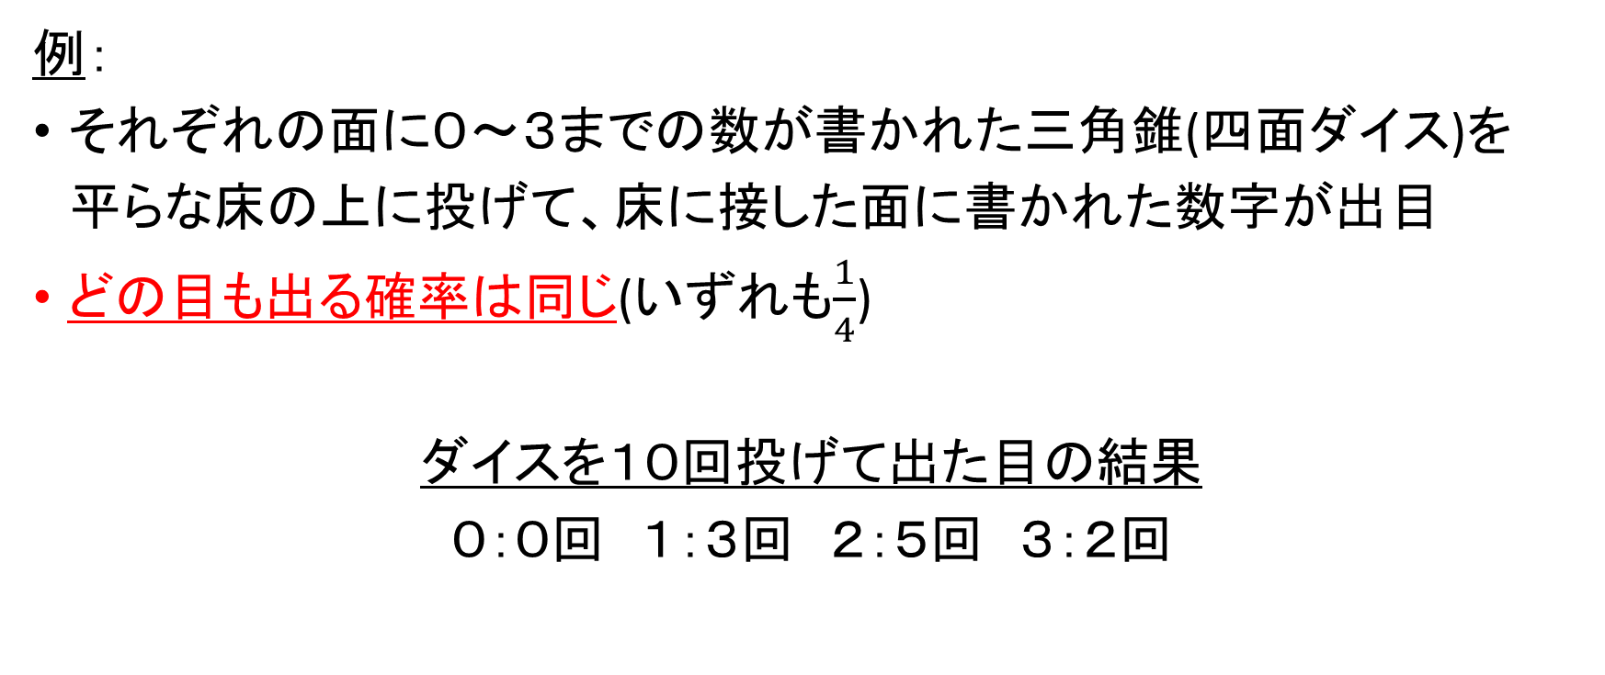
確率を使った予測(1/2)
例：
それぞれの面に０～３までの数が書かれた三角錐(四面ダイス)を
平らな床の上に投げて、床に接した面に書かれた数字が出目
どの目も出る確率は同じ(いずれも$\frac{1}{4}$)
ダイスを１０回投げて出た目の結果
０：０回 １：３回 ２：５回 ３：２回
Q：１１回目に出そうな目は？

Slide 4
確率を使った予測(2/2)
出そうな目の順位
一位：０ 二位：３ 三位：１ 四位(最下位)：２
(さっきの１０回投げて出た回数の順位の逆)
ダイスの条件(どの目も出る確率は同じ)と
実際の実験結果とのブレがあった
↓
実験を繰り返せば修正される(条件に収束する)！

Slide 5
『期待値』とは？(1/7)
では、このダイスを使って賭けをしてみる
賭けA：
０か１が出れば６００円を受け取る
２か３が出れば５００円支払う
賭けB：
０が出れば７００円受け取る
０以外（１、２、３）が出れば５００円支払う
…どちらの賭けを繰り返す方が儲けやすい？

Slide 6
『期待値』とは？(2/7)
では、このダイスを使って賭けをしてみる
賭けA：
０か１が出れば６００円を受け取る
２か３が出れば５００円支払う
賭けB：
０が出れば７００円受け取る
０以外（１、２、３）が出れば５００円支払う
…どちらの賭けを繰り返す方が儲けやすい？
コッチ！
…でも何故？

Slide 7
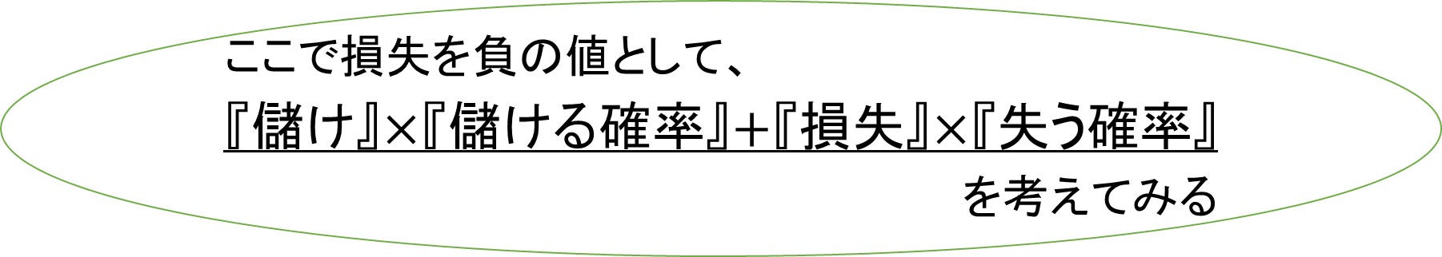

『期待値』とは？(3/7)
賭けA：
$\frac{1}{2}$の確率で600円儲けられ、$\frac{1}{2}$の確率で500円失う
賭けB：
$\frac{1}{4}$の確率で700円儲けられ、$\frac{3}{4}$の確率で500円失う
ここで損失を負の値として、
『儲け』$×$『儲ける確率』$+$『損失』$×$『失う確率』
を考えてみる

Slide 8


『期待値』とは？(4/7)
賭けA：
$$600×\frac{1}{2}+\left(−500\right)×\frac{1}{2}=50$$
賭けB：
$$700×\frac{1}{4}+\left(−500\right)×\frac{3}{4}=−200$$
…この結果は、賭けを繰り返したときの
賭け１回の儲けの平均を表す！
(つまり賭けを繰り返していくと、賭け一回につき賭けAでは５０円儲かり、賭けBでは２００円損する)
$$>$$
Point:賭けを繰り返していけば、
儲ける回数・損する回数の
賭け全体の中での比率は
それぞれの確率に収束!

Slide 9

『期待値』とは？(5/7)
賭けでの儲けの『期待値』＝儲けの“平均”
→賭けを繰り返していったときに期待される儲けの平均値
定義：
$$\sum_{a:賭けの結果}{\left[aに対する掛け金\right]×[aの出る確率]}$$

Slide 10
『期待値』とは？(6/7)
ここで、期待値を賭け事以外にも定義したい
(一定期間の間に地震が起きる確率etc…)
↓
(例：地震の起きる回数を対応させる
→期待値は”期間中に地震が平均何回起こるか”)
イベントに対して数値を対応させ、
その期待値を出し、それを読み解く！

Slide 11
『期待値』とは？(7/7)
ここで、期待値を賭け事以外にも定義したい
(一定期間の間に地震が起きる確率etc…)
↓
(例：地震の起きる回数を対応させる
→期待値は期間中に地震が平均何回起こるか)
イベントに対して数値を対応させ、
その期待値を出し、それを読み解く！
→確率変数！

Slide 12
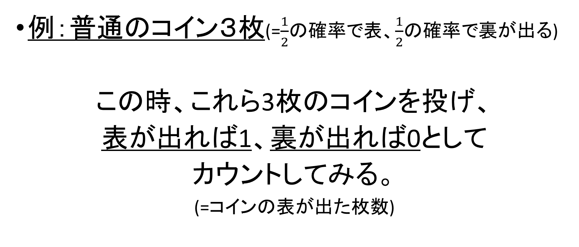
『確率変数』とは？(1/5)
例：普通のコイン３枚(=$\frac{1}{2}$の確率で表、$\frac{1}{2}$の確率で裏が出る)
この時、これら3枚のコインを投げ、
表が出れば1、裏が出れば0として
カウントしてみる。
(=コインの表が出た枚数)

Slide 13

『確率変数』とは？(2/5)
ありえるのは？
全部が表→$1+1+1=$3(最大値)
全部が裏→$0+0+0=$0(最小値)
…結果は0,1,2,3のいずれかになる
イベント：
コインの表裏
例)全て裏
実数値：
0,1,2,3のいずれかの値
例) 0

Slide 14
『確率変数』とは？(3/5)
確率変数（以後、主に 𝑋 と表記）とは…
何かしらのイベントに対し、実数値を返す変数のこと
先の例…3枚のコインの表裏の結果に 0 ～ 3 の結果を与える変数
イベント：
コインの表裏
例)全て裏
実数値：
0,1,2,3のいずれかの値
例) 0
確率変数

Slide 15
『確率変数』とは？(4/5)
先のコインの例では、結果がどうなるかについての確率を求められる
コインの出すパターンは$2(表,裏)×2×2=$8 通り
結果が０になる→コインが全部裏→1パターンのみ…$\frac{1}{8}$
結果が１になる→コインが１枚表→3パターン…$\frac{3}{8}$
etc…

Slide 16
『確率変数』とは？(5/5)
確率変数の結果はイベントと対応
→ 確率変数の結果に対して確率が求められる!
例)先ほどのコインの場合
$P\left\{X=0\right\}=\frac{1}{8}$
$P\left\{X≤1\right\}=\frac{4}{8}=\frac{1}{2}$ （結果が１以下となるのは４パターン） …(a)
※注)表記$P\left\{X=0\right\}=P\left(\left\{X:X=0\right\}\right)$
“確率変数が○○の値を出す”
というイベントに対する確率!

Slide 17
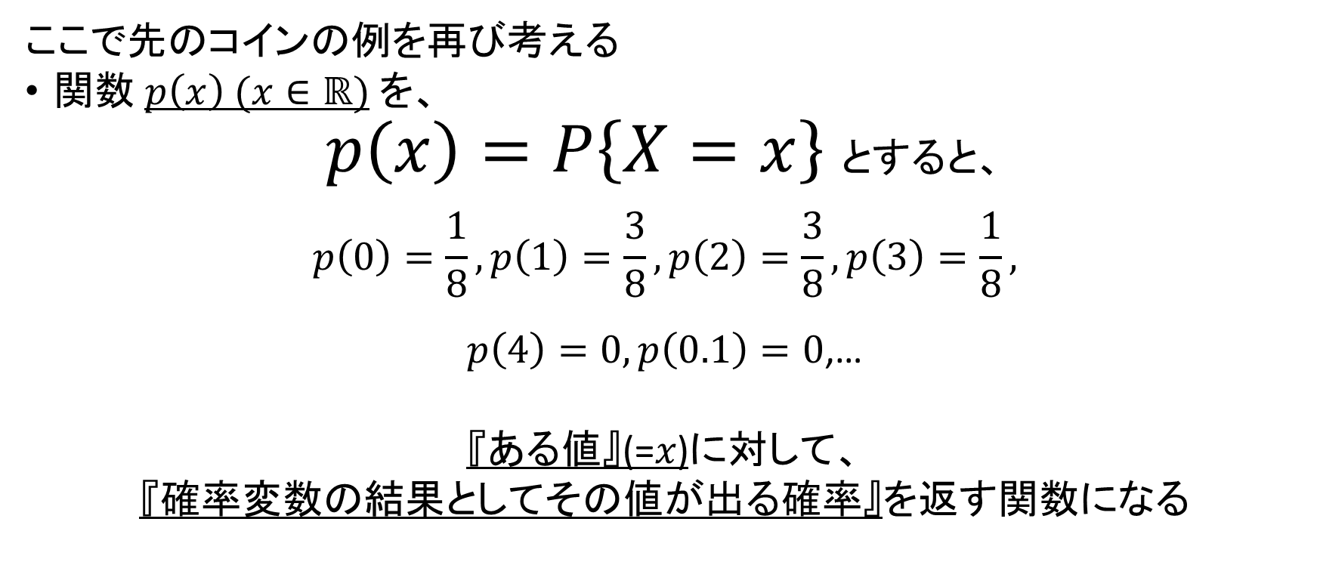
『確率質量関数』とは？(1/3)
ここで先のコインの例を再び考える
関数 $p\left(x\right) (x∈ℝ)$ を、
$p\left(x\right)=P\left\{X=x\right\}$とすると、
$$p\left(0\right)=\frac{1}{8}, p\left(1\right)=\frac{3}{8},p\left(2\right)=\frac{3}{8},p\left(3\right)=\frac{1}{8},$$
$p\left(4\right)=0,p\left(0.1\right)=0$,…
『ある値』(=𝑥)に対して、
『確率変数の結果としてその値が出る確率』を返す関数になる

Slide 18
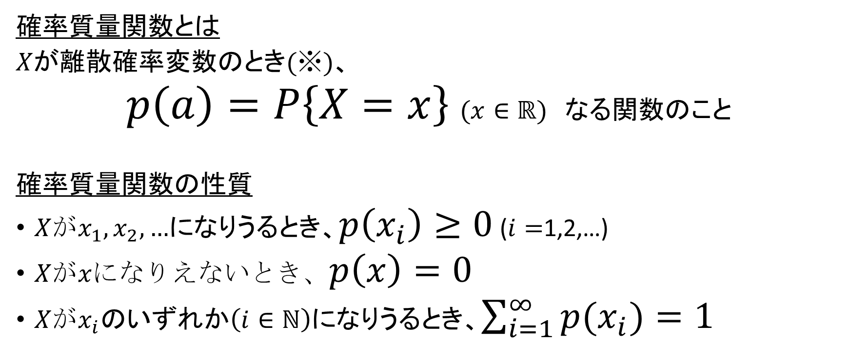
『確率質量関数』とは？(2/3)
確率質量関数とは
𝑋が離散確率変数のとき(※)、
$p\left(a\right)=P\left\{X=x\right\} (x∈ℝ)$ なる関数のこと
確率質量関数の性質
𝑋が$x_{1},x_{2},…$になりうるとき、$p\left(x_{i}\right)≥0$ ($i=$1,2,…)
𝑋が𝑥になりえないとき、$p\left(x\right)=0$
𝑋が$x_{i}$のいずれか$\left(i∈ℕ\right)$になりうるとき、$\sum_{i=1}^{∞}{p(x_{i})}=1$

Slide 19

『確率質量関数』とは？(3/3)
出しうる値をそれが出る確率で掛けたものの合計！
期待値の定義(※離散確率変数の場合):
確率変数 𝑋 に対し、その期待値(𝐸$\left[X\right]$)は
$$E\left[X\right]=\sum_{x:p(x)>0}{\left(x×p\left(x\right)\right)}$$
で定義される
例)先のコインの実験の場合、その期待値は1.5!
$$\left(0×\frac{1}{8}+1×\frac{3}{8}+2×\frac{3}{8}+3×\frac{1}{8}=\frac{12}{8}=1.5\right)$$

Slide 20

確率変数の和の期待値(1/3)
例)
表が出る確率が𝑝$\left(0<p<1\right)の$コインを３回投げる
表が出たら１、裏がでたら０とカウント
確率変数𝑋,𝑌,𝑍をそれぞれ
$X=$１回目と２回目の実験結果をカウントした合計
$Y=$３回目の実験結果のカウント
$Z=$１～３回目までの実験結果をカウントした合計
とする (このとき、$X+Y=Z$となる)

Slide 21
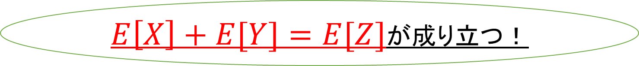
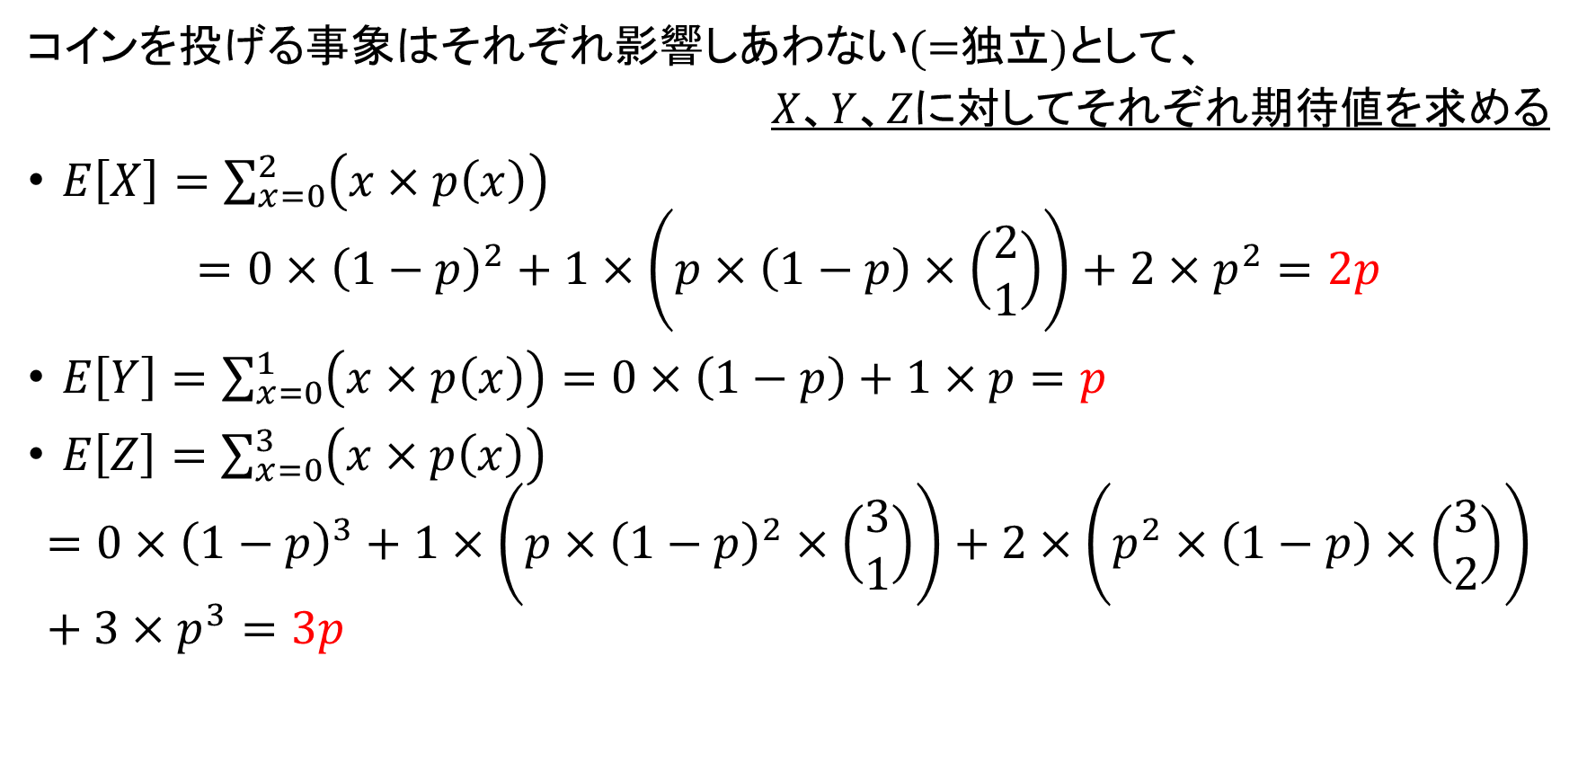
確率変数の和の期待値(2/3)
コインを投げる事象はそれぞれ影響しあわない(=独立)として、
𝑋、𝑌、𝑍に対してそれぞれ期待値を求める
$E\left[X\right]=\sum_{x=0}^{2}{\left(x×p\left(x\right)\right)}$
$$=0×{\left(1−p\right)}^{2}+1×\left(p×\left(1−p\right)×\left(\begin{aligned}2 \\ 1\end{aligned}\right)\right)+2×p^{2}=2p$$
$E\left[Y\right]=\sum_{x=0}^{1}{\left(x×p\left(x\right)\right)}=0×\left(1−p\right)+1×p=p$
$E\left[Z\right]=\sum_{x=0}^{3}{\left(x×p\left(x\right)\right)}$
$$=0×{\left(1−p\right)}^{3}+1×\left(p×{\left(1−p\right)}^{2}×\left(\begin{aligned}3 \\ 1\end{aligned}\right)\right)+2×\left(p^{2}×\left(1−p\right)×\left(\begin{aligned}3 \\ 2\end{aligned}\right)\right)+3×p^{3}=3p$$
$E\left[X\right]+E[Y]=E[Z]$が成り立つ！

Slide 22

確率変数の和の期待値(3/3)
確率変数𝑋,$\{X_{i}\}$ $\left(i=1,2,…,n\right)$において、
$X=\sum_{i=1}^{n}{X_{i}}$ が成り立っているならば
$E\left[X\right]=\sum_{i=1}^{n}{E[X_{i}]}$ が成り立つ！
意味:期待値は確率変数の分け方に左右されない
(期待値の線形性)

Slide 23
確率変数の連続・離散(1/6)
Q,“サイコロの出目”と“ダムの貯水量”、
違いは何か？

Slide 24
確率変数の連続・離散(2/6)
Q,“サイコロの出目”と“ダムの貯水量”、
違いは何か？
A,サイコロは出目が限られているが
ダムの貯水量は連続値で推移する

Slide 25
確率変数の連続・離散(3/6)
確率変数も二種類に大別される…『連続』と『離散』
連続確率変数…結果として”ある範囲内の全ての値”を出しうるとき(結果のパターンは無限個)
例…ダムの貯水量
離散確率変数…結果として”特定の範囲内の飛び飛びの値”しか出さないとき(結果のパターンは無限個or有限個)
例…サイコロの出目
α β
※イメージ図
横軸:実数直線
青のバー：確率変数が出しうる値
※イメージ図
横軸:実数直線
青の縦棒：確率変数が出しうる値
… …
… A B C D E F G H …

Slide 26
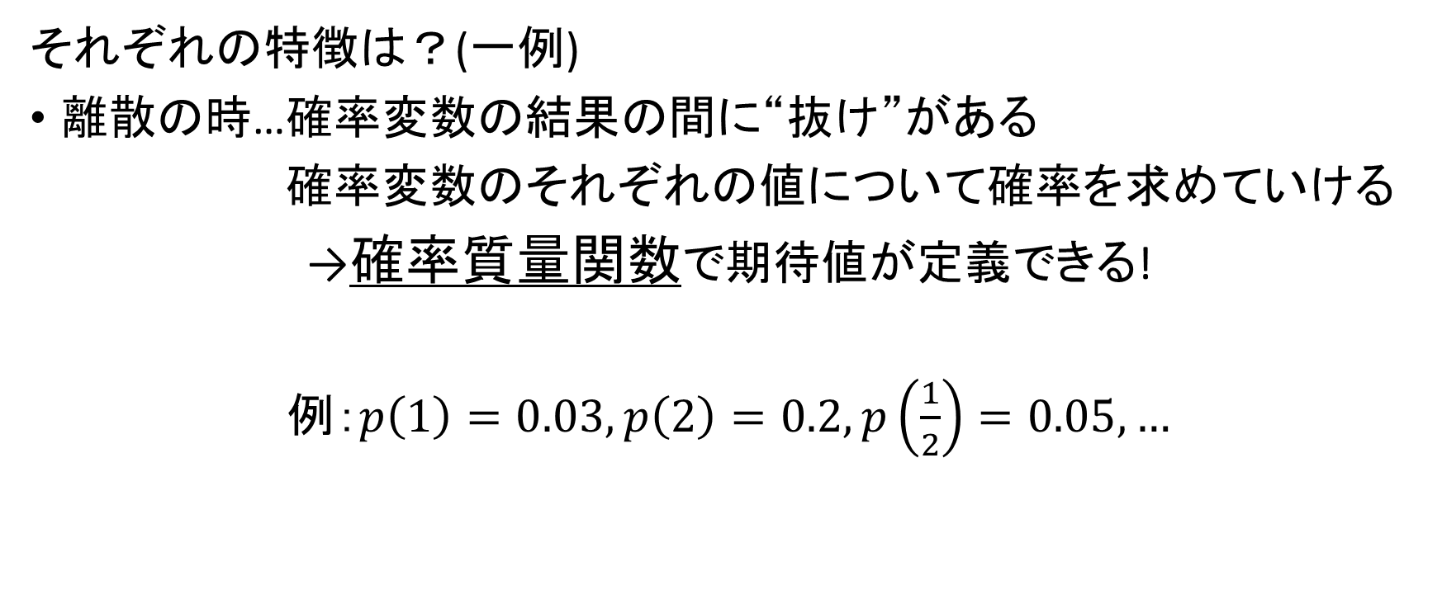
確率変数の連続・離散(4/6)
それぞれの特徴は？(一例)
離散の時…確率変数の結果の間に“抜け”がある
確率変数のそれぞれの値について確率を求めていける
→確率質量関数で期待値が定義できる!
例：$p\left(1\right)=0.03,p\left(2\right)=0.2,p\left(\frac{1}{2}\right)=0.05,…$

Slide 27
確率変数の連続・離散(5/6)
それぞれの特徴は？(一例)
連続の時…取りえる値は無限個ある
→確率変数の結果として出うる値でも、
その値が出る確率が０になることも…
→確率質量関数が使えない！(結果が0になるところがある)
→値を“区分け”して、それぞれに確率を求める！
※イメージ図
横軸:実数直線
青のバー：確率変数が出しうる値
例: $P\left\{α≤X<γ\right\}=0.2,P\left\{γ≤X<δ\right\}=0.5,P\left\{δ≤X≤β\right\}=0.3$
α γ δ β

Slide 28
確率変数の連続・離散(6/6)
Check:離散確率変数であっても、
結果のパターン数が増えれば
確率が0になるところも…
→時と場合によっては
連続の時と同じ手法を用いて
確率を求める!
それぞれの特徴は？(一例)
連続の時…取りえる値は無限個ある
→確率変数の結果として出うる値でも、
その値が出る確率が０になることも…
→確率質量関数が使えない！(結果が0になるところがある)
→値を“区分け”して、それぞれに確率を求める！
※イメージ図
横軸:実数直線
青のバー：確率変数が出しうる値
例: $P\left\{α≤X<γ\right\}=0.2,P\left\{γ≤X<δ\right\}=0.5,P\left\{δ≤X≤β\right\}=0.3$
α γ δ β

Slide 29
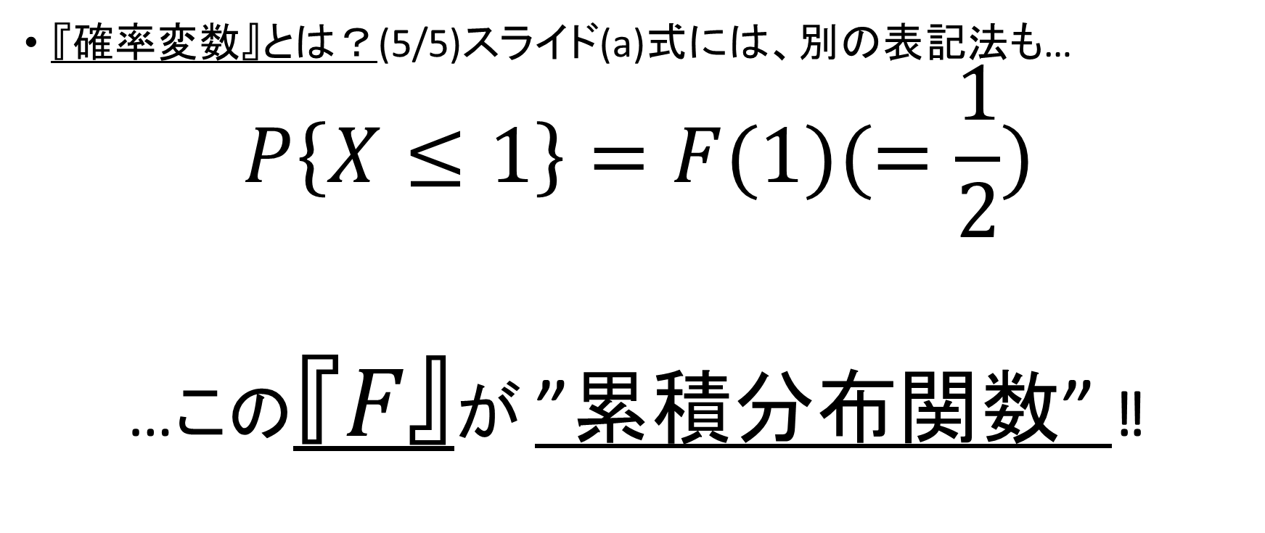
『累積分布関数』とは？(1/2)
『確率変数』とは？(5/5)スライド(a)式には、別の表記法も…
$$P\left\{X≤1\right\}=F(1)(=\frac{1}{2})$$
…この『𝐹』が ”累積分布関数” ‼

Slide 30
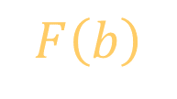


『累積分布関数』とは？(2/2)
累積分布関数(𝐹)の定義:
$$F\left(x\right)=P\left\{X≤x\right\}$$
$$(ただし、x∈ℝ)$$
…確率変数が𝑥以下の時の確率を
全て足し合わせたもの!
例)コイン３枚の結果(前例)の場合、
$F\left(2\right)=$(表が出たコインが２枚以下の確率)
$$P\left\{X\right\}$$
$$F\left(b\right)$$
𝑋
(イメージ図)
𝑏

Slide 31

『累積分布関数』とは？(2/5)
性質その１：
$a<b$ ならば $F\left(a\right)<F(b)$
例:サイコロで３以下の目が出る確率は、
同じサイコロで４以下の目が出る確率より低い
Point:累積分布関数の中の数字が大きくなるほど、
条件が緩くなる→累積分布関数の値は大きくなっていく！

Slide 32

『累積分布関数』とは？(3/5)
性質その２：
$$\lim_{b→∞}{F\left(b\right)}=1$$
性質その３：
$$\lim_{b→−∞}{F\left(b\right)}=0$$
(イメージ図)
$$P\left\{X\right\}$$
$$F\left(b\right)$$
(３) (２)
𝑋
𝑏
← →

Slide 33







『累積分布関数』とは？(4/5)
性質その４：
任意の𝑏$∈ℝ$ と $\lim_{n→∞}{b_{n}}=b$ かつ$l>m⇒b_{l}<b_{m}$なる任意の数列${\left\{b_{n}\right\}}_{n=1}^{∞}$ において、
$$\lim_{n→∞}{F\left(b_{n}\right)}=F(b)$$
(イメージ図)
$$P\left\{X\right\}$$
$$F\left(b\right)$$
…
…
𝑋
$$b=\lim_{n=∞}{b_{n}}$$
…
…
$$b_{1}$$
$$b_{i}$$
$$b_{2}$$

Slide 34




『累積分布関数』とは？(5/5)
他の性質
$a<b$のとき
$$P\left\{a<x≤b\right\}=F\left(b\right)−F\left(a\right)$$
(イメージ図)
$$F\left(b\right)$$
$$P\left\{X\right\}$$
$$F\left(a\right)$$
$$F\left(b\right)−F\left(a\right)$$
𝑋
𝑎
𝑏

Slide 35






『累積分布関数』とは？(5/5)
他の性質
$P\left\{x<b\right\}=\lim_{n→∞}{F(b−\frac{1}{n})}$
(イメージ図)
…
…
$$P\left\{X\right\}$$
$$F\left(b\right)$$
𝑋
$$b−\frac{1}{1}$$
…
…
$$b−\frac{1}{2}$$
$$b=\lim_{n→∞}\left(b−\frac{1}{n}\right)$$
$$b−\frac{1}{i}$$

Slide 36
『分散』とは？(1/7)
Q.普通のコイン1枚に対し、
『表が出れば100円貰え、裏が出ても100円貰える』賭け(=確率変数)𝑋
『表が出れば400円貰え、裏が出れば200円払う』賭け(=確率変数)𝑌
どちらに乗りたい？

Slide 37
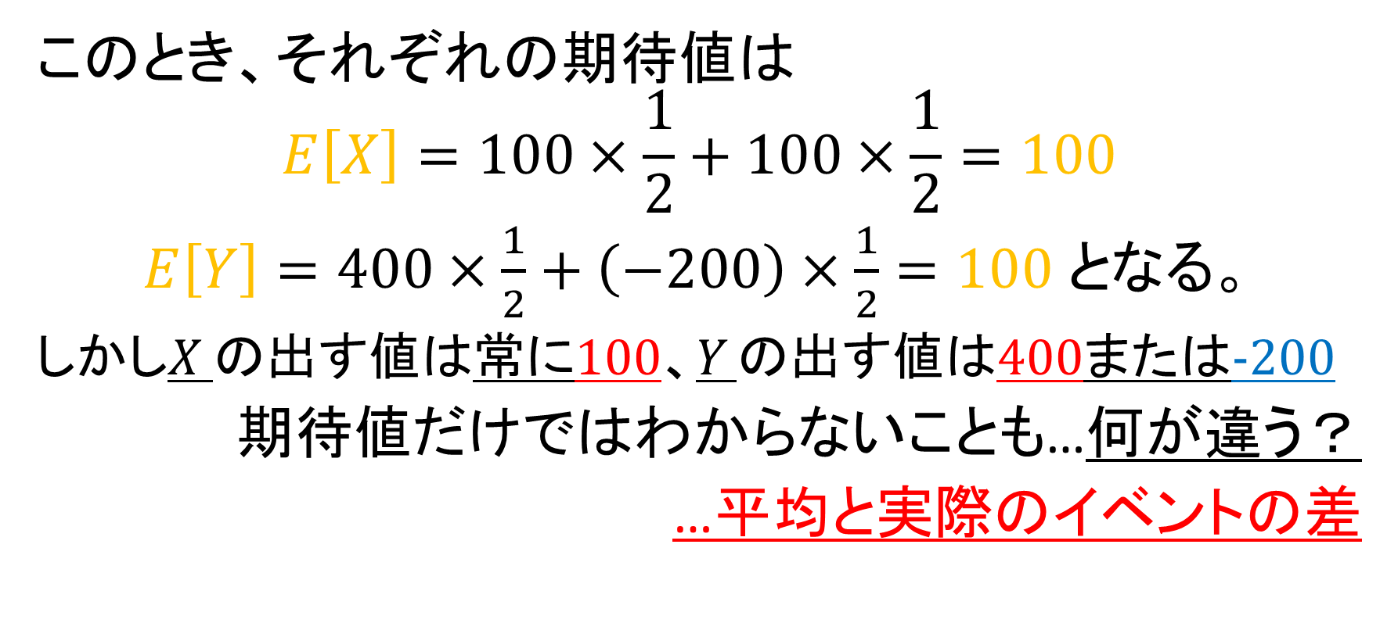
『分散』とは？(2/7)
このとき、それぞれの期待値は
$$E\left[X\right]=100×\frac{1}{2}+100×\frac{1}{2}=100$$
$E\left[Y\right]=400×\frac{1}{2}+\left(−200\right)×\frac{1}{2}=100$ となる。
しかし𝑋 の出す値は常に100、𝑌 の出す値は400または-200
期待値だけではわからないことも…何が違う？
…平均と実際のイベントの差

Slide 38
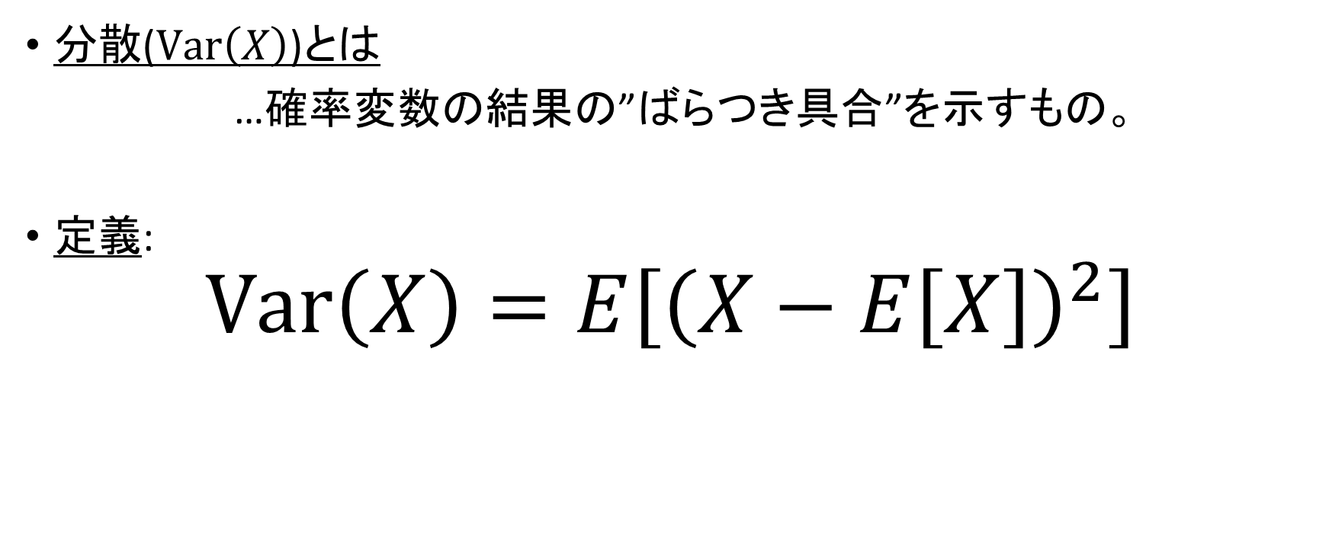
『分散』とは？(3/7)
分散($Var\left(X\right)$)とは
…確率変数の結果の”ばらつき具合”を示すもの。
定義:
$$Var\left(X\right)=E\left[{\left(X−E\left[X\right]\right)}^{2}\right]$$

Slide 39
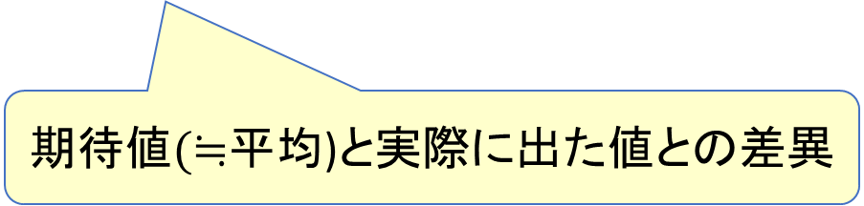

『分散』とは？(4/7)
分散($Var\left(X\right)$)とは
…確率変数の結果の”ばらつき具合”=期待値との乖離を示すもの。
定義:
$$Var\left(X\right)=E\left[{\left(X−E\left[X\right]\right)}^{2}\right]$$
差異(予想とのギャップ)の平均‼
期待値$(≒$平均)と実際に出た値との差異

Slide 40
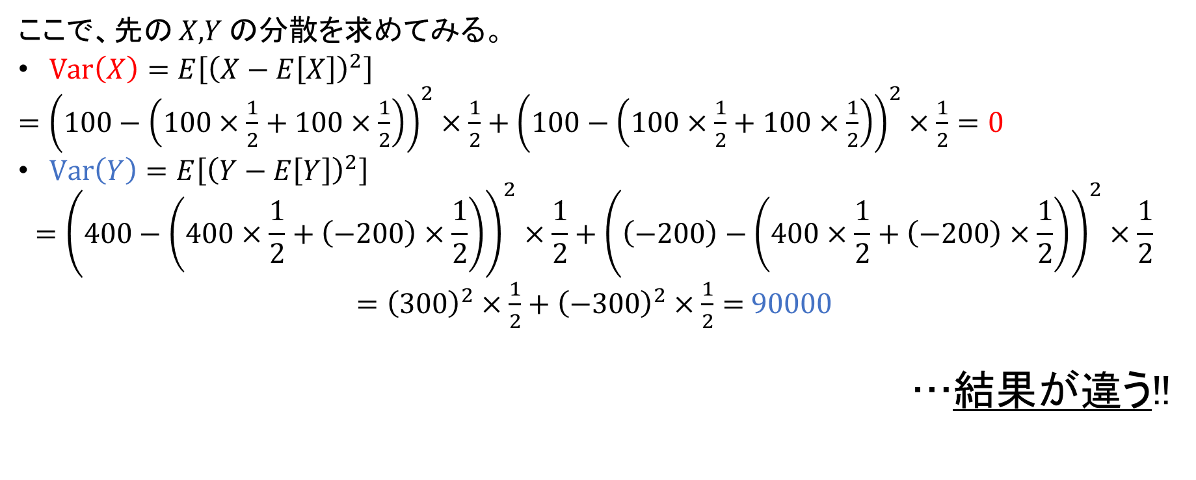
『分散』とは？(5/7)
ここで、先の 𝑋,𝑌 の分散を求めてみる。
$Var\left(X\right)=E\left[{\left(X−E\left[X\right]\right)}^{2}\right]$
$={\left(100−\left(100×\frac{1}{2}+100×\frac{1}{2}\right)\right)}^{2}×\frac{1}{2}+{\left(100−\left(100×\frac{1}{2}+100×\frac{1}{2}\right)\right)}^{2}×\frac{1}{2}=0$
$Var\left(Y\right)=E\left[{\left(Y−E\left[Y\right]\right)}^{2}\right]$
$$={\left(400−\left(400×\frac{1}{2}+\left(−200\right)×\frac{1}{2}\right)\right)}^{2}×\frac{1}{2}+{\left(\left(−200\right)−\left(400×\frac{1}{2}+\left(−200\right)×\frac{1}{2}\right)\right)}^{2}×\frac{1}{2}$$
$={\left(300\right)}^{2}×\frac{1}{2}+{\left(−300\right)}^{2}×\frac{1}{2}=$ 90000
…結果が違う!!
Check!：分散が大きいほど、
確率変数が出しうる結果のばらつきも大きい
…結果が期待値にどのぐらい沿うかが分かる！

Slide 41
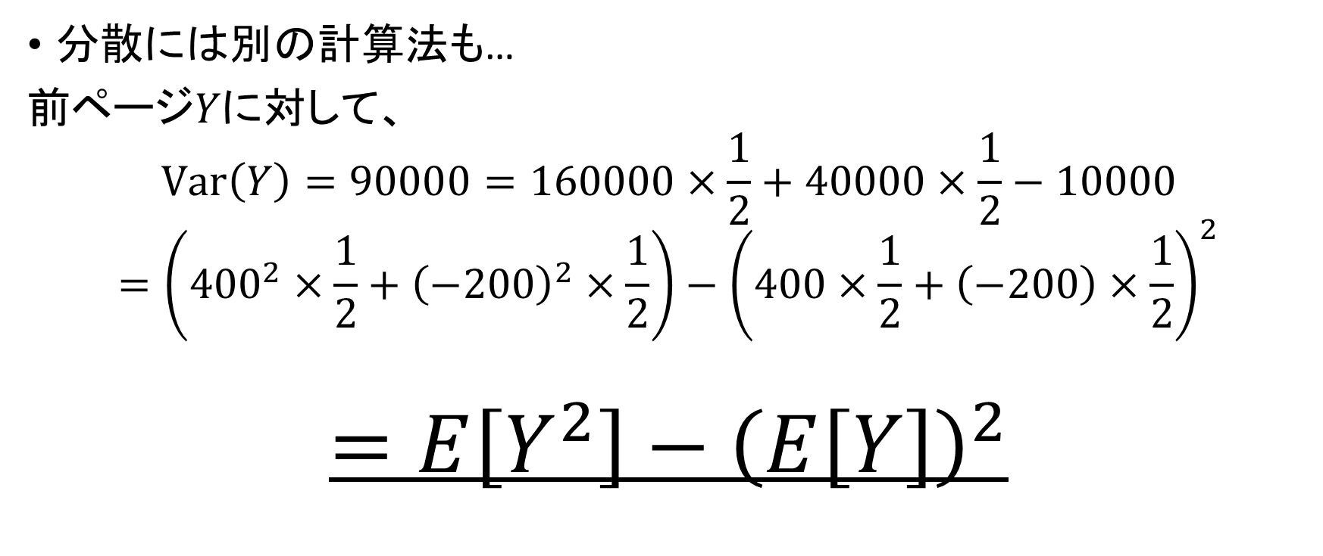
『分散』とは？(6/7)
分散には別の計算法も…
前ページ𝑌に対して、
$$Var\left(Y\right)=90000=160000×\frac{1}{2}+40000×\frac{1}{2}−10000$$
$$=\left({400}^{2}×\frac{1}{2}+{\left(−200\right)}^{2}×\frac{1}{2}\right)−{\left(400×\frac{1}{2}+\left(−200\right)×\frac{1}{2}\right)}^{2}$$
$$=E\left[Y^{2}\right]−{\left(E\left[Y\right]\right)}^{2}$$

Slide 42
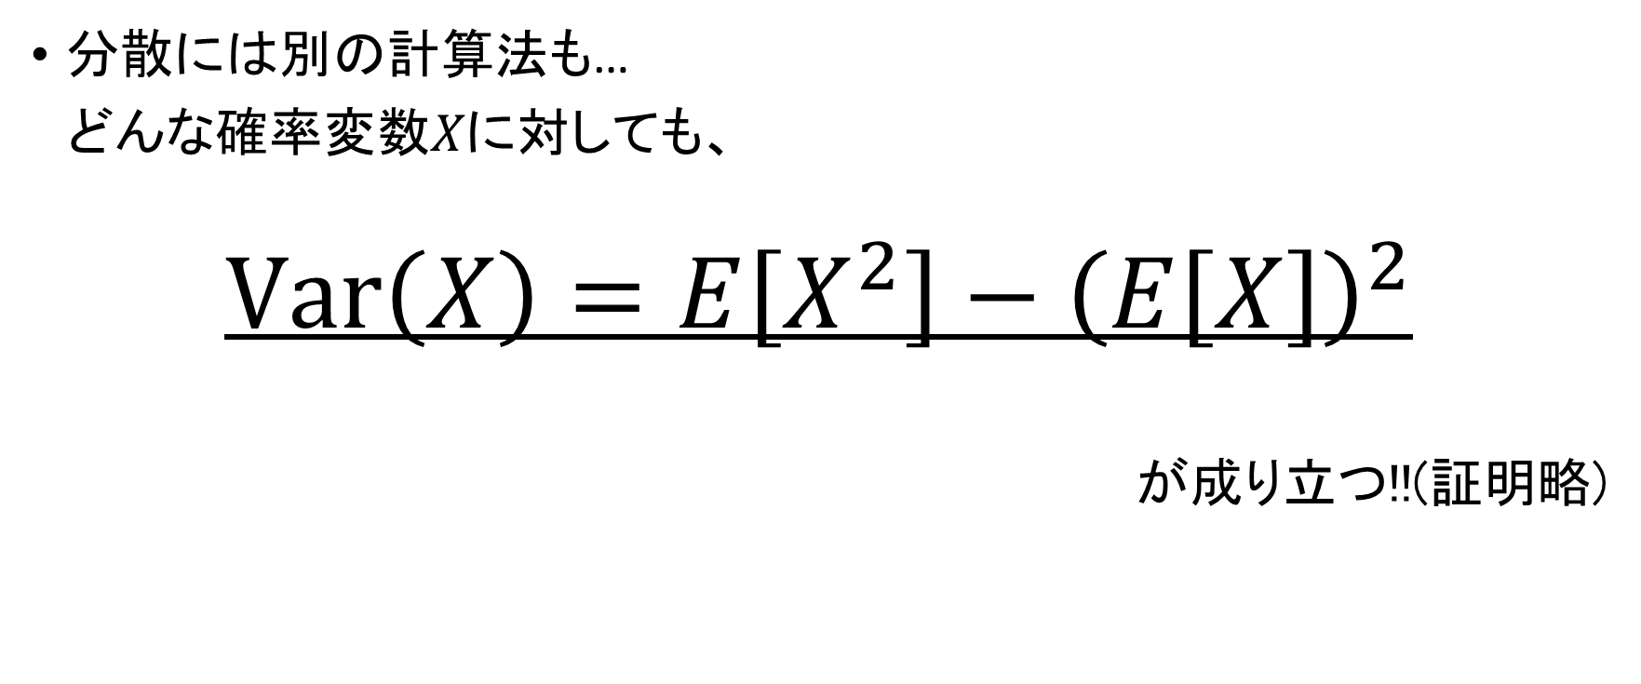
『分散』とは？(7/7)
分散には別の計算法も…
どんな確率変数𝑋に対しても、
$$Var\left(X\right)=E\left[X^{2}\right]−{\left(E\left[X\right]\right)}^{2}$$
が成り立つ!!(証明略)

